Slide 1
CBI研究会 2024.12.14 於 東京女子体育大学
年収103万円壁解消法
埼玉医大 赤間啓一

Slide 2
年収103万円壁解消法
万円
現行
親の控除
63
被扶養者の年収が103万円未満の
場合、扶養者の課税所得から
〈扶養控除額定額〉を控除する。
万円
103
子の年収
万円
新提案
親の控除
(1)被扶養者の年収が103万円以上
〈103万円＋扶養控除額定額〉未満の
場合、扶養者の課税所得から
〈103万円＋扶養控除額定額―被扶養者年収〉
を控除する。
63
万円
103
166
子の年収
(2)被扶養者の課税所得から103万円に
〈扶養者の扶養控除額定額〉を加えて控除する。

Slide 3
親子の年収500万円 他の控除150万円の場合
現行制度
子の年収
親の年収+子の年収（万円）
親の年収
子の年収（万円）

Slide 4
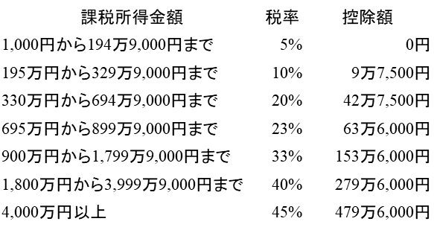
親子の年収500万円 他の控除150万円の場合
矢印を順にたどって考えてください
現行制度
子の税金
子の課税
所得
法律に
従って
計算
子の控除
子の手取り
親の年収+子の年収（万円）
親の課税所得
290万円
親の年収
350万円
親の手取り
税金（万円）
27万円
扶養控除
法律に
従って
計算
他の控除
19万円
親の税金
課税所得（万円）
子の年収（万円）
103万円の壁で、親の手取りが約8万円減る

Slide 5
親子の年収500万円 他の控除150万円の場合
矢印を順にたどって考えてください
現行制度
(1), (2)採用の場合
子の税金
子の税金
子の課税
所得
法律に
従って
計算
子の課税
所得
法律に
従って
計算
子の手取り
子の控除
子の手取り
子の控除
親の年収+子の年収（万円）
親の課税所得
親の課税所得
親の手取り
親の手取り
扶養控除
扶養控除
法律に
従って
計算
法律に
従って
計算
(2)による控除
他の控除
他の控除
親の税金
親の税金
子の年収（万円）
子の年収（万円）
(2)によりすべての人
が扶養控除額定額分
控除される。
103万円の壁で、親の手取りが約8万円減る
親＋子の手取りが減ることはない
103万円の壁で、親＋子の手取りが約8万円減る
約4万円～12万円の減税

Slide 6
(1), (2)の利点
a)収入の増加に伴って手取りが減るような壁は存在しない。
b)被扶養者の課税限度額が条件に依り141, 166, 151, 161万円に引き上げられ
c)扶養者には(1)の控除延長の分だけ減税となる。
d)国の税収減は、被扶養者の給与所得控除額引き上げにより課税限度額を引き上げた場合に比べ少ない。
e)扶養者、被扶養者の収入はよく捕捉されており、計算が簡単なので税務上の負担増は殆どない。
f)被扶養者の収入が新課税限度額を超せば扶養者との総合で節税となるので、壁ではなく目標となり労働意欲向上に資する。アルバイトやパートを辞める理由はなくなる。

